Slide 1
ЕГЭ по немецкому языку в 2015 году в Республике Татарстан:
  Анализ результатов, характеристика заданий, проблемы и пути решения
Авзалова Наталья Геннадиевна, председатель предметной комиссии по немецкому языку

Slide 2
Минимальный порог ЕГЭ- 2015
по русскому языку - 36 баллов;
по математике профильного уровня - 27 баллов;
по физике - 36 баллов;
по химии - 36 баллов;
по информатике и информационно-коммуникационным технологиям (ИКТ) - 40 баллов;
по биологии - 36 баллов;
по истории - 32 балла;
по географии - 37 баллов;
по обществознанию - 42 балла;
по литературе - 32 балла;
по иностранным языкам (английский, французский, немецкий, испанский) - 22 балла.

Slide 3
Структура КИМ по немецкому языку
Письменная часть
Аудирование
Чтение
Устная часть
Говорение
Лексика-грамматика
Письмо

Slide 4
Проверяемые компетенции
речевая компетенция, т.е. коммуникативные умения в разных видах речевой деятельности: аудировании, чтении, письме, говорении;
- языковая компетенция, т.е. языковые знания и навыки;
- социокультурная компетенция: эти знания и умения проверяются опосредованно в разделах «Аудирование», «Чтение» и являются одним из объектов измерения в разделе «Письмо» и в устной части экзамена;
- компенсаторные умения проверяются опосредованно в разделе «Письмо» и в устной части экзамена.

Slide 6
Предмет контроля
раздел | Навыки и умения | Базовый | Повышенный | Высокий
Аудирование | Понимание основного содержания текста и структурно-смысловых связей | Х | Х | Х
Чтение | Понимание основного содержания текста , запрашиваемой информации или определение в нем ее отсутствия | Х | Х | Х
Лексика и грамматика | навыки оперирования грамматическими и лексическими единицами на основе предложенных текстов | Х | Х
Письмо | умения создания различных типов письменных текстов | Х |  | Х
Говорение | произносительные навыки и речевые умения | Х |  | Х

Slide 7
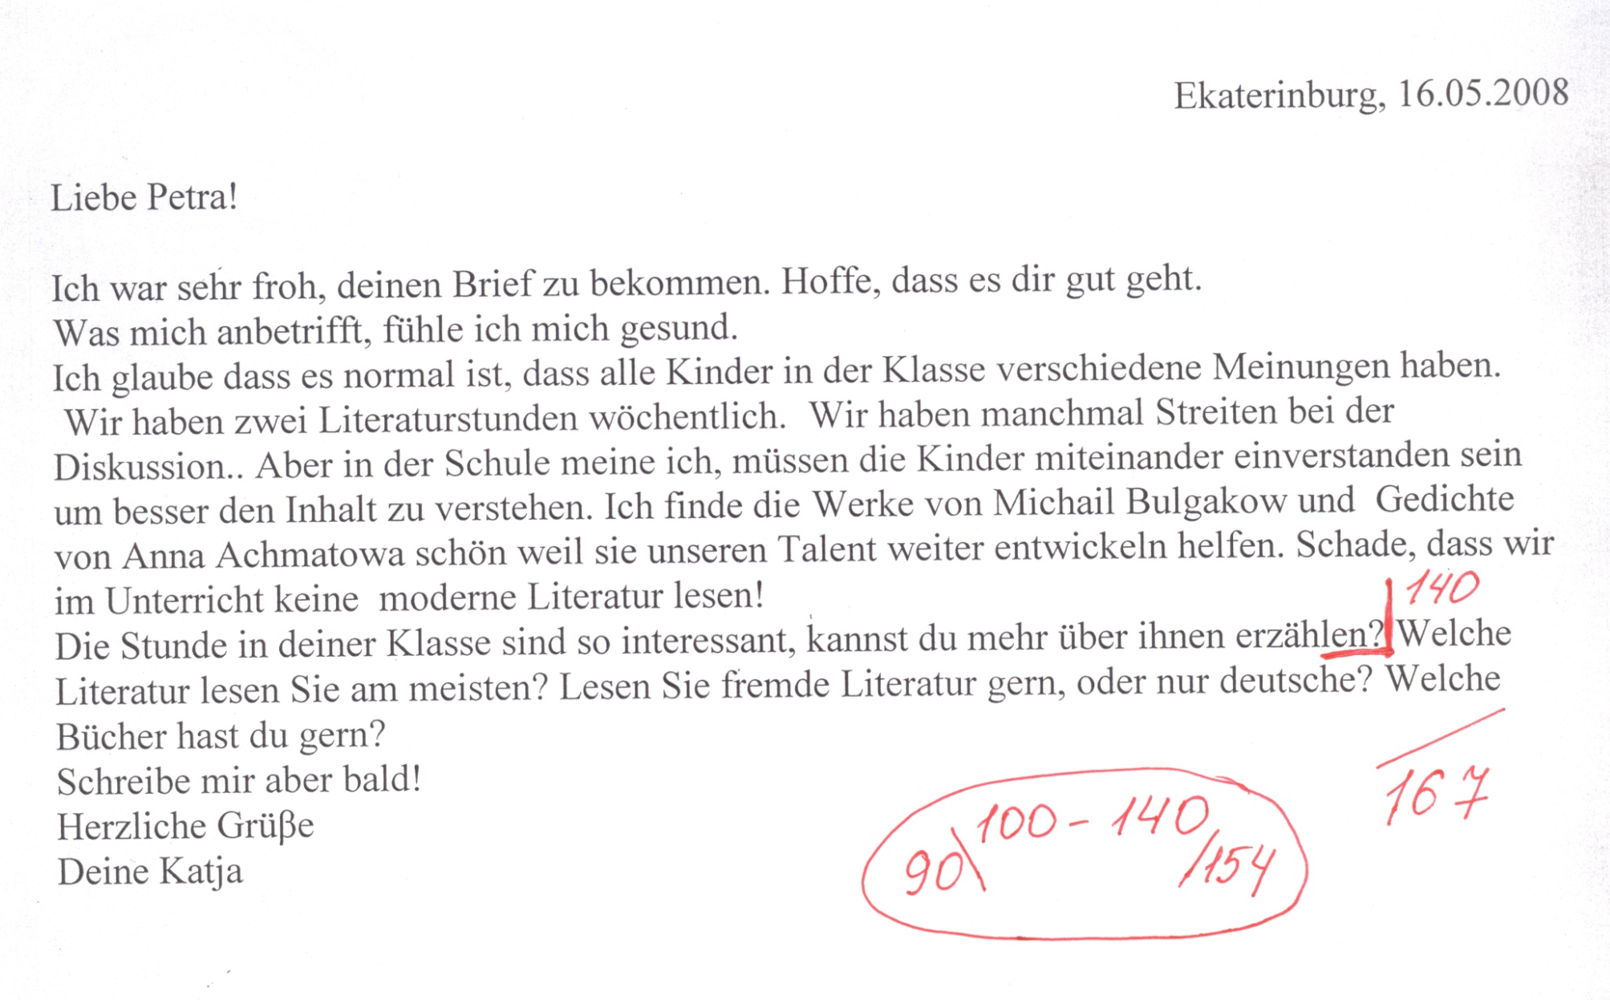
Выполнение заданий В39 - В40

Slide 8
Система оценивания
«Письмо» и «Говорение»
Решение коммуникативной задачи (задания 39 и 40)
Организация текста (задания 39 и 40);
Языковое оформление текста (задание 39);
Лексика (задание 40);
Грамматика (задание 40);
Орфография и пунктуация (задание 40)
Фонетическая сторона речи (говорение, задание 1)
Вопросы (говорение, задание 2)
Решение коммуникативной задачи (говорение, задания 3, 4)
Организация высказывания (говорение, задания 3, 4)
Языковое оформление высказывания (говорение, задания 3, 4)

Slide 9
Динамика среднего балла ЕГЭ по немецкому языку 2010-2015гг.

Slide 10
Выполнение заданий В1-В38 (%)
 | базовый | повышенный | высокий
Аудирование | 90 | 97,7 | 74,7
Чтение | 100 | 100 | 55,8
Лексика и грамматика | 82 | 51,9

Slide 11
Выполнение заданий В39 - В40
Написание письма личного характера;
Создание письменного высказывания с элементами рассуждения («Мое мнение») по предложенной проблеме.

Slide 12
Типичные ошибки
Неумение представить полный и точный ответ на запрашиваемую в письме информацию;
Неумение ставить вопросы в соответствии с предложенной темой и/или недостаточное количество вопросов;
Нарушение стиля личного письма (обращение, подпись, завершающая фраза);
Отсутствие благодарности и/или ссылки на предыдущий контакт, надежды на последующий контакт;
Ошибки в оформлении организации текста (отсутствие адреса и даты; дан адрес того, кому направлено письмо; указание фамилии в адресе; адрес написан не в правом верхнем углу; неправильное деление на абзацы; логические ошибки; обращение, завершающая фраза и подпись даны не на отдельных строчках);
Несоблюдение требуемого объема (100–140 слов).

Slide 13
Обозначить и сформулировать проблему
Назвать причины ее возникновения, последствия и пути решения
Аргументировано высказать собственное мнение
Прокомментировать проблему
Прочитать высказывание

Slide 14
Типичные ошибки
Отход от темы и «топиковость»;
Несоответствие стиля письменному высказыванию с элементами рассуждения;
Несоответствие аргументации заявленному тезису (мнению);
Повтор аргументации при высказывании своего и чужого мнений;
Отсутствие развернутой аргументации;
Неправильное формулирование контраргументов;
Неумение сформулировать проблему в начале высказывания и сделать вывод в конце;
Неправильное деление текста на абзацы;
Неиспользование или неправильное использование средств логической связи;
Лексико-грамматические и орфографические ошибки;
Несоблюдение требуемого объема (200–250 слов).

Slide 15
Выполнение заданий раздела «Говорение» (%)
 | Базовый | повышенный | высокий
Чтение | 100
Условный диалог-расспрос | 52,3
Связное тематическое монологическое высказывание | 79 4,5
Связное тематическое монологическое высказывание на основе сравнения |  |  | 2,27
14

Slide 16
Типичные ошибки
Быстрый темп чтения, отрицательно влияющий на произносительную сторону;
Оформление вопросов в косвенной речи, что ведет к грамматическим и синтаксическим ошибкам;
Несоответствие объема высказывания требованиям;
Бедность лексического запаса или неспособность показать его;
Забывание о необходимости оформлять речь грамотно в погоне за объемом сказанного.

Slide 17
Общие выводы и рекомендации
1. Формировать различные стратегии аудирования и чтения, умение выделять ключевые слова, развивать навыки поискового и просмотрового чтения.
2. Обучать умению выделять запрашиваемую информацию и игнорировать второстепенную.
3. Развивать языковую догадку, понимать смысл слова из контекста, морфологической структуры слова, на основе аналогии с интернациональными словами.
4. Отрабатывать использование слов в контексте, т.е. в связном тексте. Учить анализировать грамматические формы в прочитанных текстах, добиваться понимания того, какую информацию они несут, предлагать связные тексты, в которых надо правильно использовать различные грамматические формы

Slide 18
5. Больше внимания уделять вопросам сочетаемости лексических единиц, приучать заучивать не отдельные слова, а словосочетания.
6. Тренировать учащихся в написании текстов заданного формата и объема с последующими проверкой и анализом.
7. Больше внимания уделять произносительным навыкам и постоянно развивать устно-речевые умения.
8. Учить школьников внимательно читать инструкции по выполнению задания и извлекать из них максимум информации.
9. Обращать особое внимание обучающихся на необходимость четкого переноса ответов в бланк, в строгом соответствии с инструкцией, ориентируясь на образец написания букв и цифр.

